Slide 1





BrightInsights
Für eine intelligentere Zukunft

Slide 2




UNSER TEAM
Ahsan
Zulfiqor
Anita
Manuel

Slide 3



PROBLEMSTELLUNG
Verkehrsstaus in Städten führen zu längeren Fahrzeiten, Frustration und mehr Umweltverschmutzung. Herkömmliche Ampeln arbeiten mit festen Schaltzeiten, die sich nicht an den sich ändernden Verkehr anpassen, was zu unnötigen Verzögerungen und Staus führt. Dieser Mangel an Flexibilität verursacht Stress bei den Autofahrern und trägt zu Zeitverschwendung und erhöhten Emissionen bei.

Slide 4

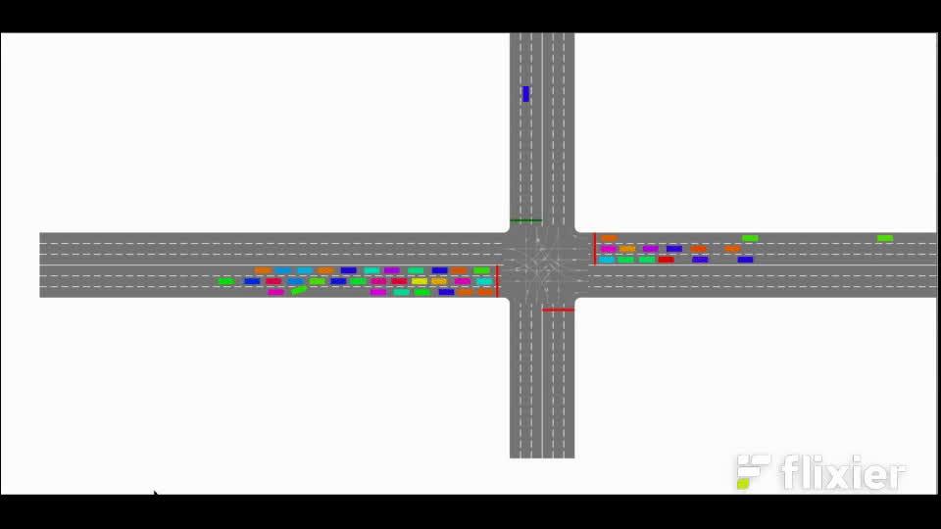

Slide 5
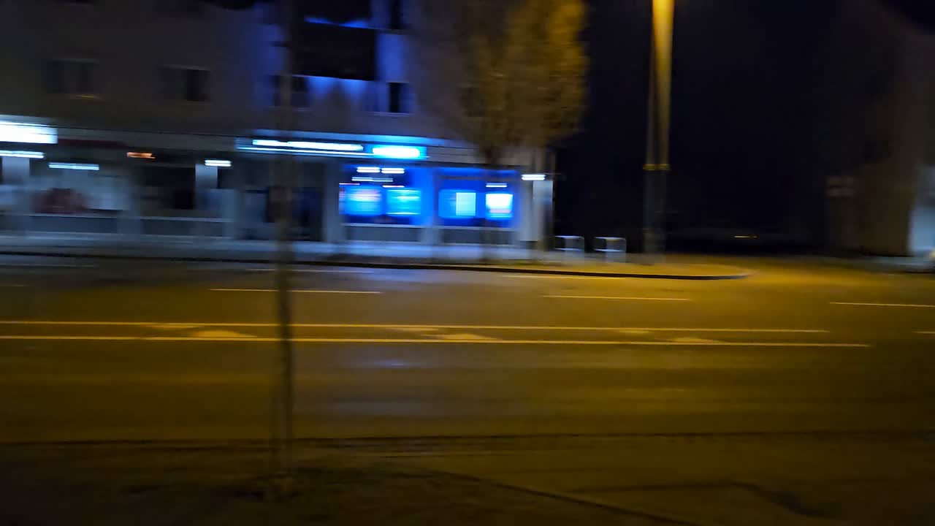

Slide 6

LÖSUNG
Unser System wird künstliche Intelligenz und Echtzeit-Sensordaten nutzen, um die Anzahl der sich nähernden Fahrzeuge zu erkennen.
Es wird die Dauer der Grünphase dynamisch an den tatsächlichen Bedarf anpassen und so einen effizienten Verkehrsfluss gewährleisten.
Wenn keine Fahrzeuge erkannt werden, wird das System die Grünphase sofort dorthin umleiten, wo sie benötigt wird.
KI-Entscheidung
Dynamische Anpassungen
der Grünphase
Zusätzlich haben wir ein Verkehrsüberwachungs-Dashboard entwickelt, das Echtzeit-Daten von KI-gesteuerten Verkehrssensoren zusammenführt, um einen umfassenden Überblick über die Verkehrslage zu bieten.
Energie- und
Kraftstoffeinsparungen

Slide 7
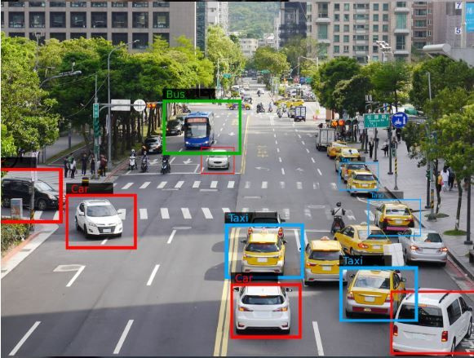
Fahrzeug-Bewegungs- und Positionssensor unter Verwendung von ML (digitale Bildverarbeitung mit Matlab, OpenCV)

Slide 8
UMWELTAUSWIRKUNG
Simulationsergebnisse zeigen, dass der Einsatz intelligenter Ampeln an einer einzelnen Kreuzung die CO₂-Emissionen in der umliegenden Gegend um 32% bis 40% reduzieren kann. (1)
Die Wartezeiten an Kreuzungen wurden um 53% bis 95% reduziert, was den Kraftstoffverbrauch und die Emissionen weiter senkte. (1)
(1) Santos, O., Ribeiro, F., Metrôlho, J., & Dionísio, R. (2024). Using smart traffic lights to reduce CO₂ emissions and improve traffic flow at intersections: Simulation of an intersection in a small Portuguese city. Applied Systems Innovation, 7(1), 3. https://doi.org/10.3390/asi7010003

Slide 9
16.49%
17.05%
"CO₂-Emissionen
reduziert"
Erhöhung der Reisegeschwindigkeit
Wu, K., Ding, J., Lin, J. et al. Big-data empowered traffic signal control could reduce urban carbon emission. Nat Commun 16, 2013 (2025). https://doi.org/10.1038/s41467-025-56701-4

Slide 10
ZUKÜNFTIGE ENTWICKLUNGEN
Smart Mobility App
Es wird Echtzeit-Updates zu Ampelschaltungen bereitstellen, um Fahrern zu helfen, Signaländerungen vorherzusehen.
Es wird KI-gestützte Routenoptimierung nutzen, um die zeit- und kraftstoffeffizientesten Wege vorzuschlagen.
Es wird sich in den öffentlichen Nahverkehr integrieren, um nahtloses multimodales Pendeln zu ermöglichen

Slide 11
VIELEN DANK
FÜR IHRE AUFMERKSAMKEIT

